Slide 1
2017
インターンシップ発表
北陸大学 金俊青

Slide 2
01
研修内容
02
生活
流れ
03
今後の目標
04
感想

Slide 3
01
研修内容

Slide 4
始まりの日：８月９日
から
今日まで
朝会

Slide 5
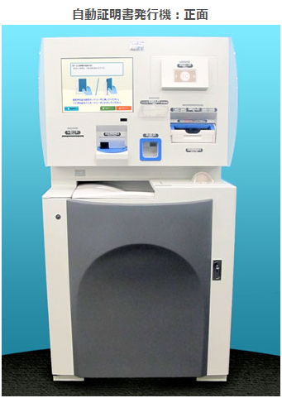
GAKUEN
GAKUEN事業部紹介
GAKUEN製品の紹介
GAKUEN製品の体験

Slide 6
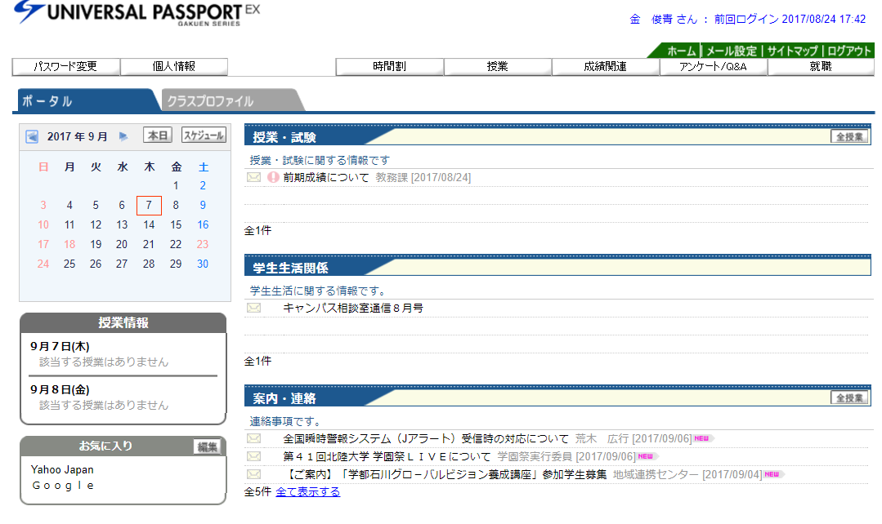
UNIPA システム

Slide 7
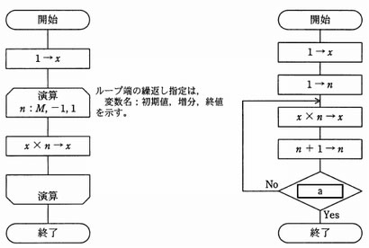
アルゴリズム

Slide 8
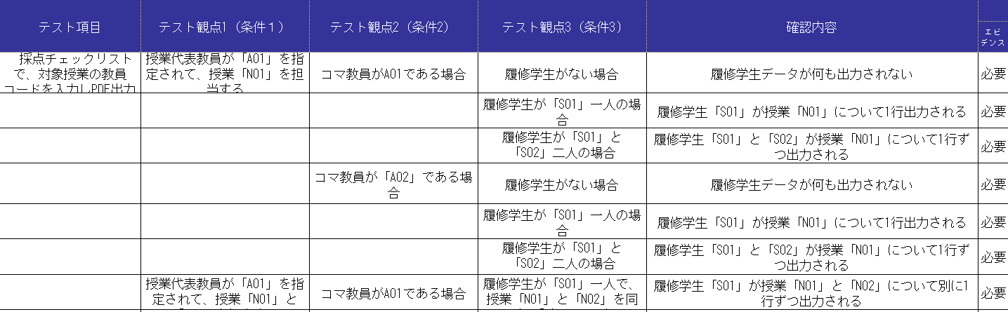
単体テスト

Slide 9
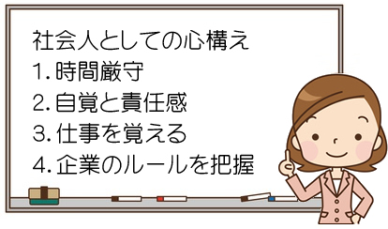
社会人マナー
メールの書き方
報告･連絡･相談

Slide 10
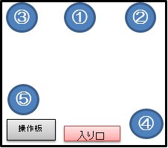


Slide 11
02
生活

Slide 12
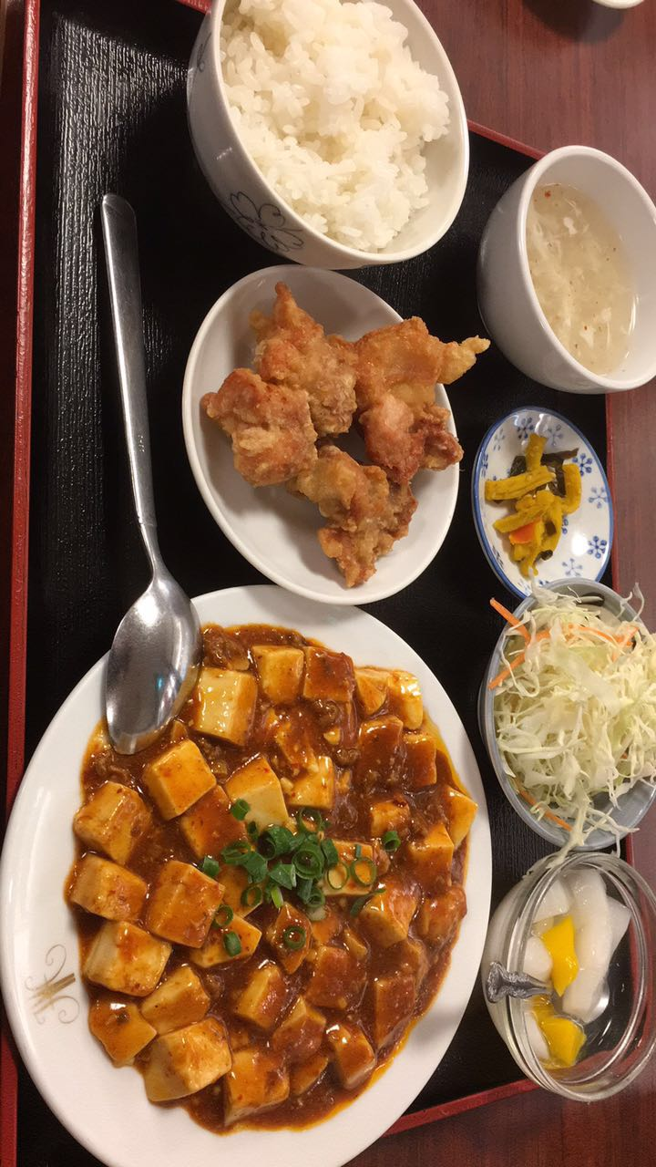
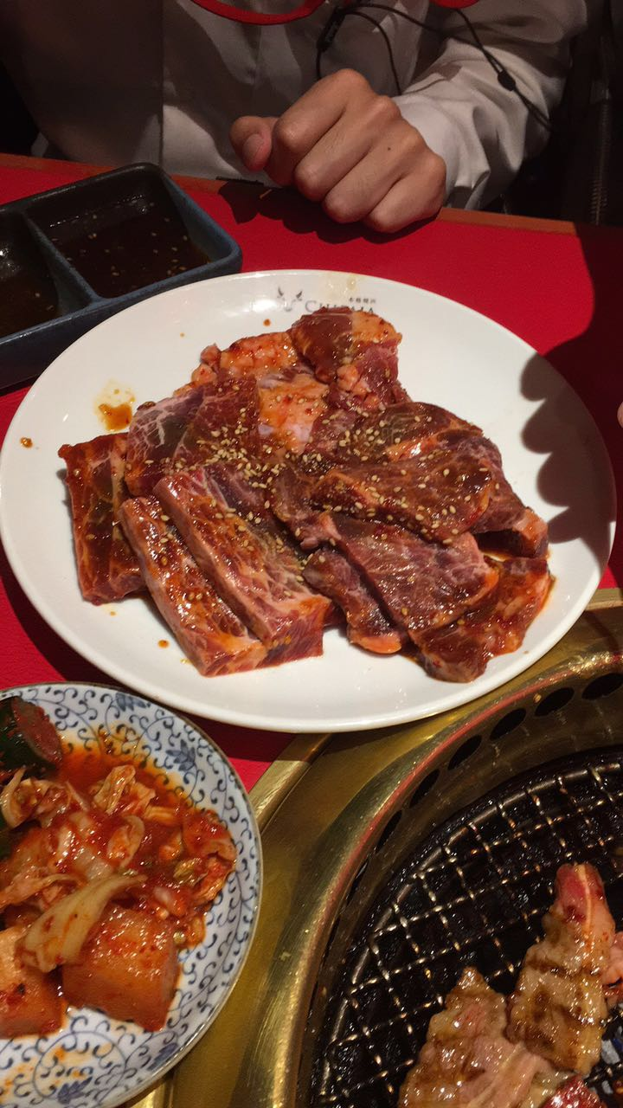
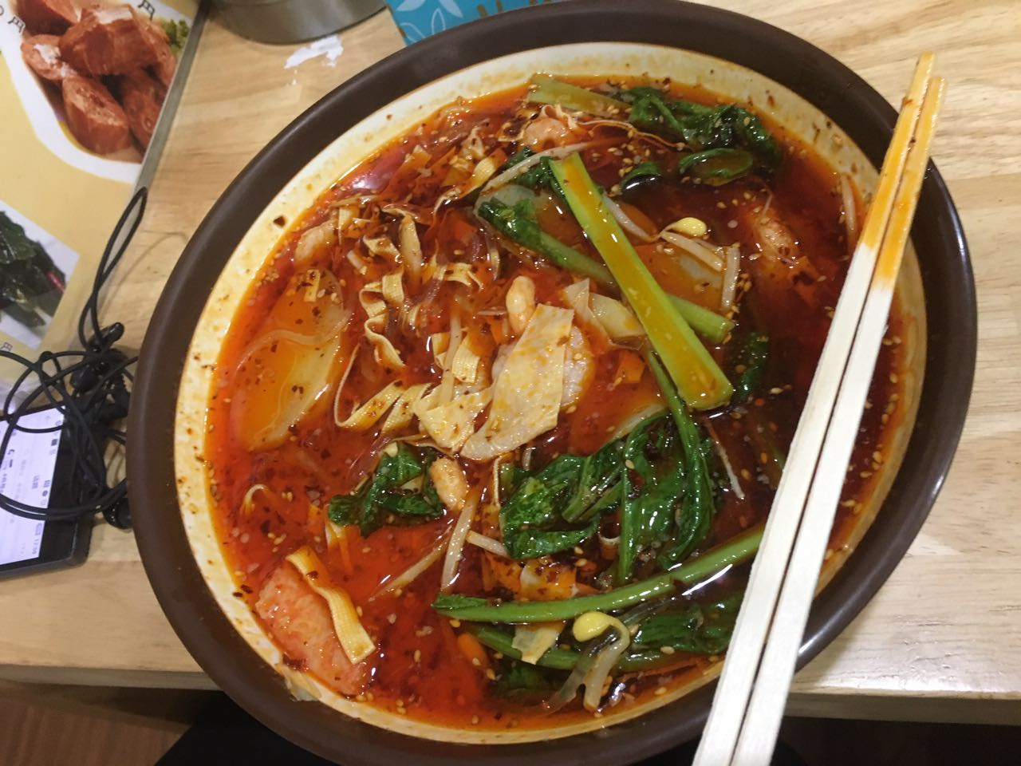

Slide 13
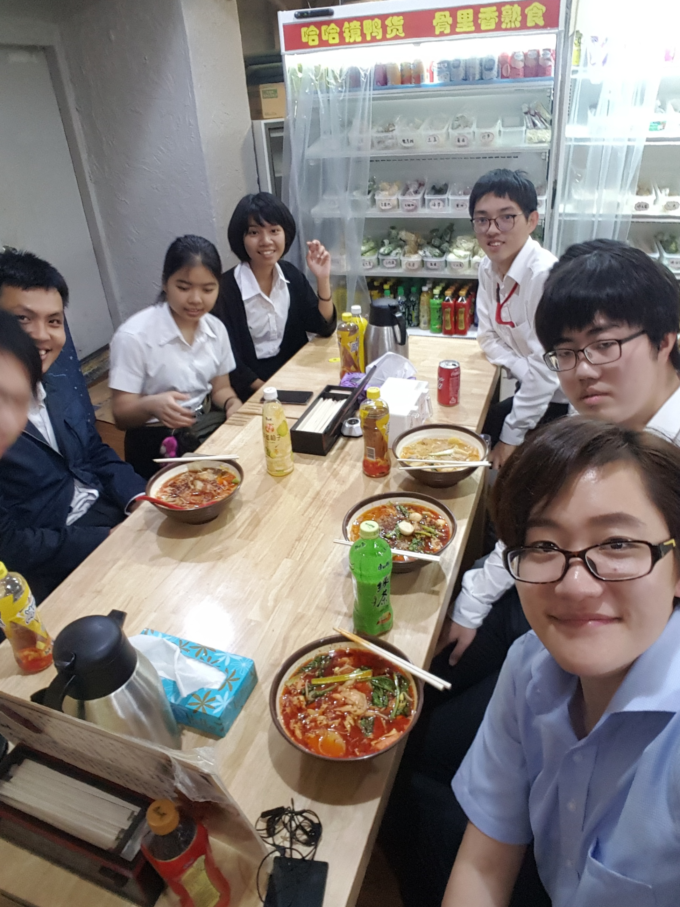
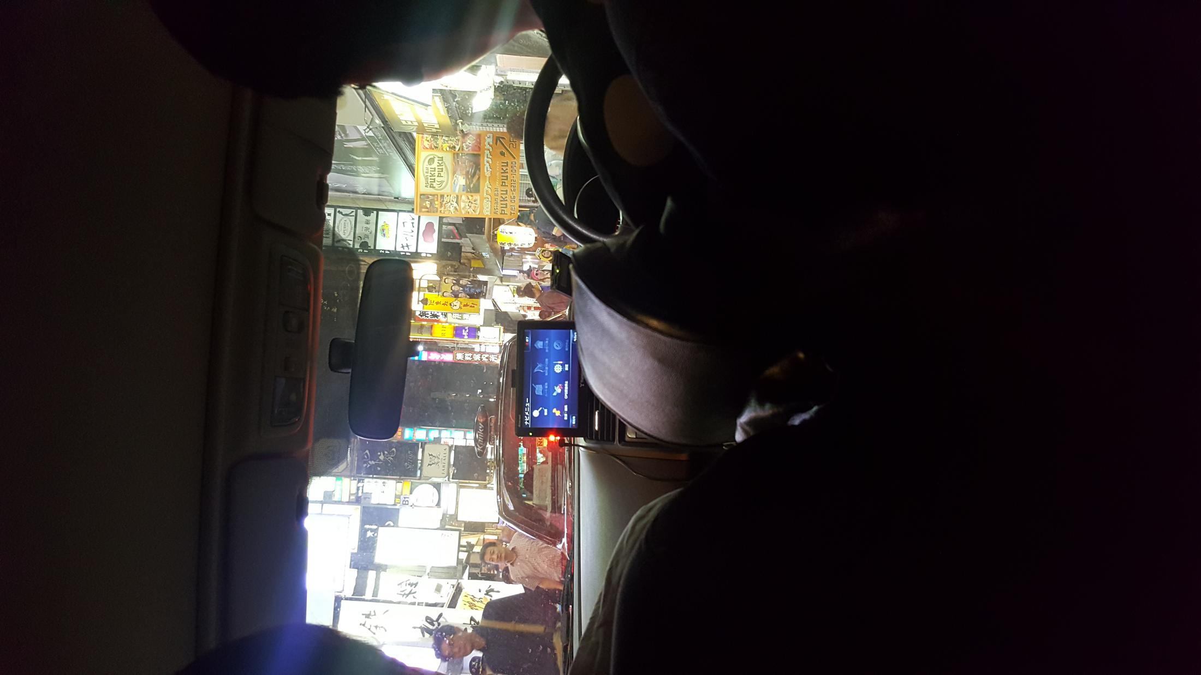
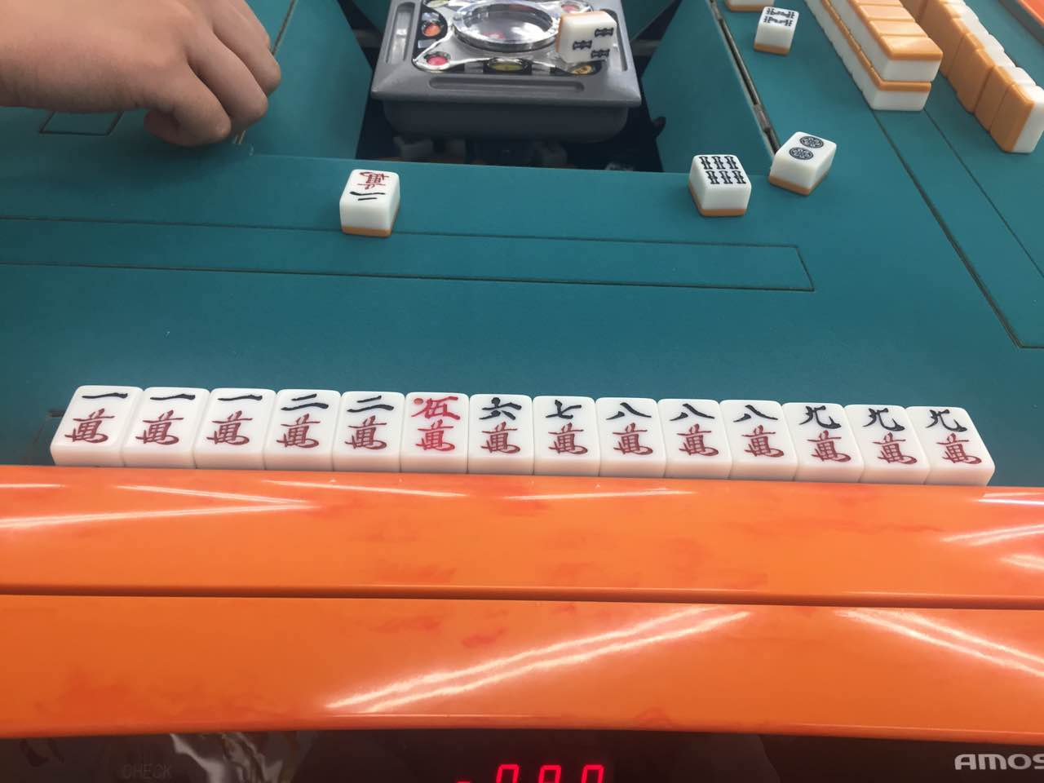

Slide 14
03
今後の目標

Slide 15


今後の目標
自分のスキルを活かす
後悔しない選択
日本で就職
社会に必要とされる人

Slide 16
04
感想

Slide 17
感想
インターンシップを通じて色々なことを学びました。
社会人のマナー
社会人としての責任
体調管理の重要性

Slide 18
以上で発表を終了いたします
ご清聴ありがとうございました
Notes:
模板来自于 http://www.ypppt.com

